Slide 1
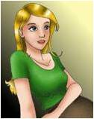
Chloé est malade.

Slide 2
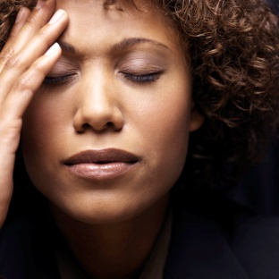
Ce matin, Chloé a du mal à se …..
Elle a très mal à la …..

Slide 3
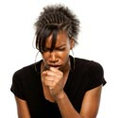
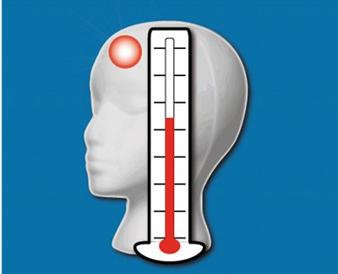
Chloé …..
Elle a beaucoup de …..

Slide 4
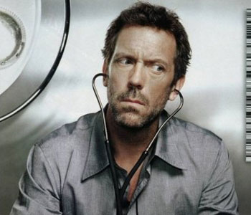
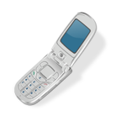
Chloé veut appeler son …..
Elle cherche son ……

Slide 5
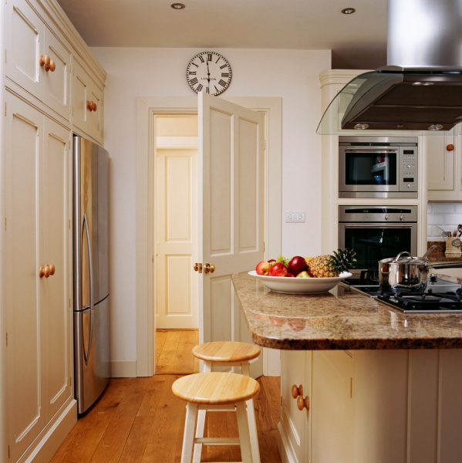
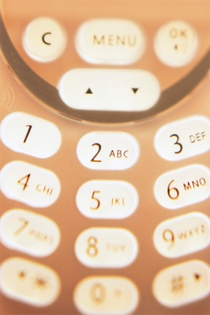
Elle le retrouve enfin sur la table de la ……
Elle compose le ……
C’est la …… qui répond.

Slide 6

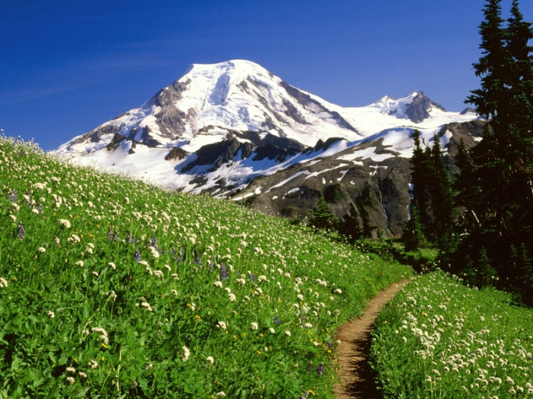
Le médecin n’est pas là, il est parti en ……
à la …….

Slide 7

Chloé a rendez-vous avec sa remplaçante.
Vite, elle a juste le temps d’aller prendre une …..

Slide 8
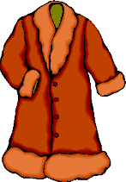
Elle s’habille chaudement car c’est encore l’hiver.
Elle met son ……. un …...
et une ……

Slide 9
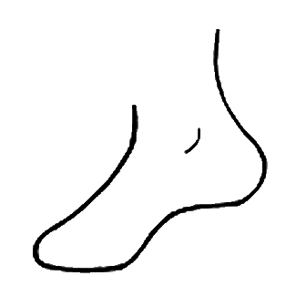
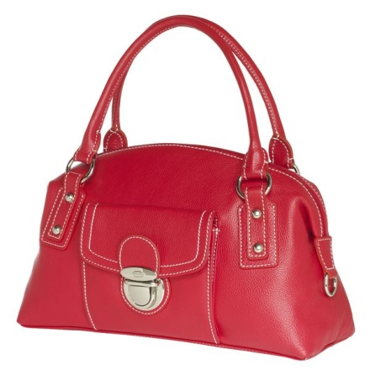
Heureusement, le cabinet n’est pas loin, elle peut y aller à…..
Oh! Chloé allait oublier son.….

Slide 10
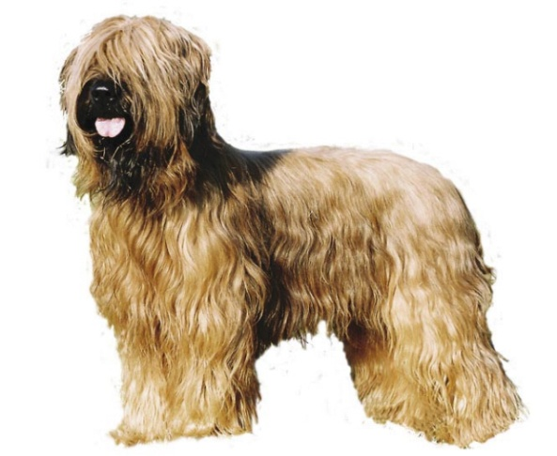
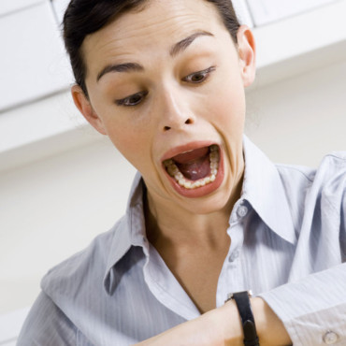
Dans la rue, elle rencontre le voisin
qui promène son……
Elle ne s’arrête pas
car elle ne veut pas être en ……

Slide 11
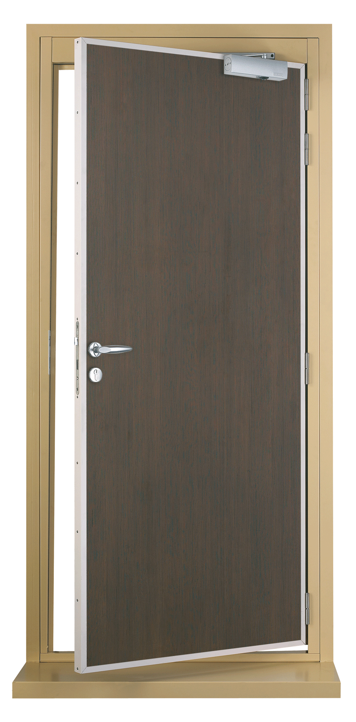

Chloé arrive chez le médecin.
La remplaçante ouvre la ……
Chloé lui dit …...

Slide 12
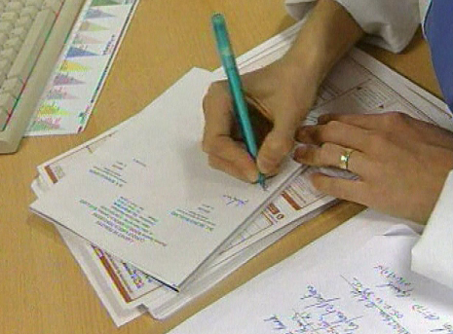

Chloé a la grippe.
La remplaçante rédige une ……
Zut! Chloé a oublié sa carte …..

Slide 13

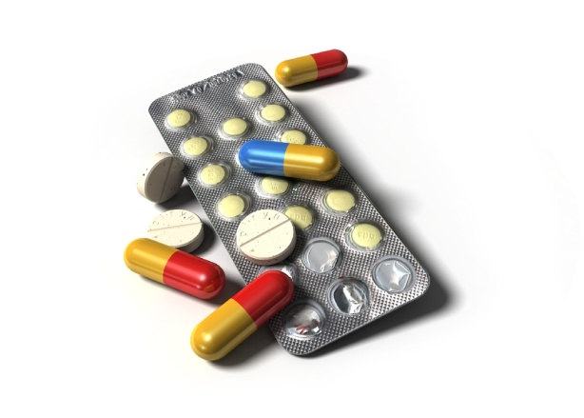
Chloé passe à la ……
pour acheter ses ……

Slide 14
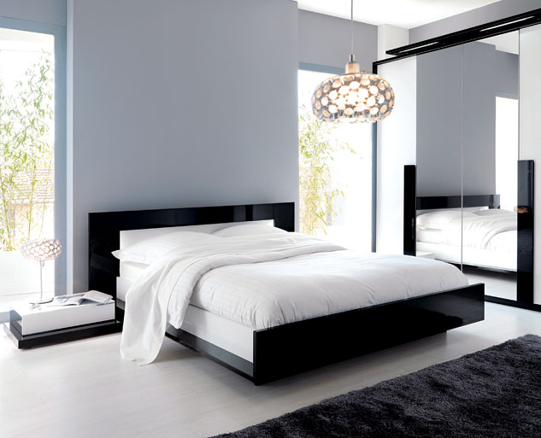
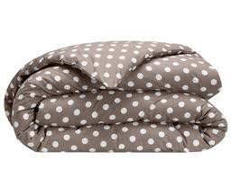
Vite, elle rentre à la maison.
Aujourd’hui,
elle va rester au …..
bien au chaud sous la …..

Slide 15

Notes:
Désignation/Dénomination/Récit/Sériation/…

Slide 16



